Slide 1
열반기초 스쿨
Vision Board
열반 66기 70조
BY 복패밀리

Slide 2
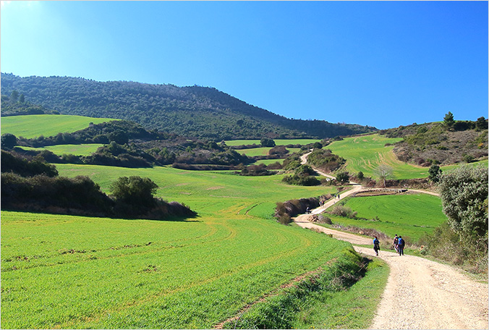
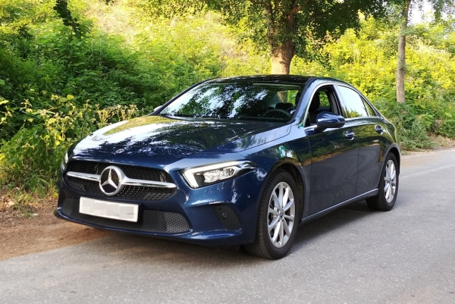




STEP1.이미지보드
순례길
준 준형 고급 세단
용돈 주는 할머니
준 준형 고급 세단
건강한 육체
자녀에게 아파트 증여
봉사하는 삶

Slide 3
STEP 2. 삶의 목표
경제적 자유
1.순자산 2 5억이상
2.목동 거주 (귀소본능)
3.월수익 500
4.시스템만들기(10채이상)
인간관계
1.가족과 주 2회 맛있는 것 먹기
2. 1년에 2회이상 가족여행
3. 친구들과 연 2회 이상 여행
4. 딸과 싸우지 말기
자아실현
1.자본가 되기
2.내가 멋진 사람 되기(목실감 실행/매월 독서 2권 이상
3. 67세까지 현역에서 일하기
4. 불우한 아이들 봉사하기
건강
1.주 4회 이상 만보걷기
2. 오전에 홈요가/ 저녁에 스쿼트 50개
3. 영양제 로드맵 공부하고 잘 챙기기
4. 채식하고 치팅데이는 일주일에 2번만(토요일 1번/ 일요일 1번)

Slide 4
STEP 3.노후 자금 계산
기대수명 85세
은퇴시기 65세
생활비 월 200만(20*12*200만원)
노후자금4.8억
서울 양천구
아파트
주거비 15억
2명* 1.5억
자녀 결혼자금 3억
여행(10000*20)
의료비
500*20
여행/건강
2억+1억
총 25.8 억!!

Slide 5
STEP 4. 목표자금과 수익률의 관계
수익율 20
수익율 20%일때 25.8억이상 67세 이전 달성!!!
수익율 15% 일때 25.8억이상 69세 달성

Slide 6








STEP 5. 경제적 자유 구축
급여 축적으로 매수
전세 상승분으로 매수
연도 | 나이 | 시스템 구축 |  |  |  |  |  |  |  |  |  |  |  | N호기
2024 | 53 |  |  |  |  |  |  |  |  |  |  |  |  | 1
2026 | 55 |  |  |  |  |  |  |  |  |  |  |  |  | 3
2027 | 56 |  |  |  |  |  |  |  |  |  |  |  |  | 4
2028 | 57 |  |  |  |  |  |  |  |  |  |  |  |  | 5, 6
2029 | 58 |  |  |  |  |  |  |  |  |  |  |  |  | 7, 8
2030 | 59 |  |  |  |  |  |  |  |  |  |  |  |  | 9, 10
2031 | 60 |  |  |  |  |  |  |  |  |  |  |  |  | 11, 12
2032 | 61 |  |  |  |  |  |  |  |  |  |  |  |  | 13, 14, 15
2033 | 62 |  |  |  |  |  |  |  |  |  |  |  |  | 16, 17, 18
2034 | 63 |  |  |  |  |  |  |  |  |  |  |  |  | 19, 20, 21
2035 | 64 |  |  |  |  |  |  |  |  |  |  |  |  | 22, 23, 24
2033 | 65 |  |  |  |  |  |  |  |  |  |  |  |  | 25, 26, 27
2034 | 66 |  |  |  |  |  |  |  |  |  |  |  |  | 28, 29, 30
2035 | 67 |  |  |  |  |  |  |  |  |  |  |  |  | 31, 32, 33
… | … |  |  |  |  |  |  |  |  |  |  |  |  | 34 ~ 40
24년부터 근로소득 현금으로 연 1채 매수
전세 주기 4년 고려, 전세 상승분으로 1채 매수
구축

Slide 7





STEP 6. 경제 로드맵
5년 단위, 총 20년 간 경제적 계획
2023
2028
2033
2038
2043
투자 방향 설정 완료
열반 기초,
월부 오리지널 이수
순자산 2억
3채 임대 시스템
순자산 9억
16~18채 임대 시스템
후배 투자자 코칭
(월부 튜터 활동)
전국 입지 마스터
순자산 13억
34채 임대 시스템
투자 노하우 나눔
부채 상환 (리스크 ↓)
순자산 25억
똘똘한 10채 임대 시스템
행복한 은퇴 생활

Slide 8
STEP 7. 5개년 계획표
향후 5년간 계획
투자 기본 다지기
부자 생활 습관 만들기
부동산/경제서적 연 24권 x 5년 = 120권
꾸준한 지역조사, 임장
투자 인맥 다지기 (멘토, 투자동료, 소장님)
꾸준한 운동 (투자 체력 기르기)
마인드 컨트롤 (물질욕구 초월, 투자 마인드)
2023
2024
2025
2026
2027
열반 기초, 실전 기초반
소득의 절반 저축
독서 12권(월2권씩)
정규 강의 3개
앞마당 10개 확보
2호기 투자
재무 관련 공부 시작
독서 24권
앞마당 15개 확보
지난 3년 돌아보기
└ 마인드셋 점검
3호기 투자
독서 24권
정규강의 3개
앞마당 5개 확보
1호기 투자
금융 기본 공부
독서 24권
4호기 투자하기
앞마당 20개 확보
독서 108권 달성

Slide 9
STEP 7. 연간 계획표
2023-2024년 월별 계획
 | 9-10월 | 11-12월 | 1-2월 | 3-5월 | 6-8월 | 점검
독서 | 월2권 읽고 독서 후기 쓰기
강의 | 월반 기초수강 및 적용 | 실전 기초 수강 및 적용 | 월반 기초 및 실전 기초 점검 | 열반스쿨 중급 및 적용 | 지방 투자 기초반
임장 | 한 달에 2번 임장 앞마당 1개만들기 | 한달에 2번 임장 앞마당2개만들기 | 한달에 2번 임장 앞마당3개 점검 | 한달에 2번 임장 앞마당 4개 만들기 | 한달에 2번 임장 앞마당5개만들기 | 임장 및 앞마당 점검
경제 | 신용 카드 없애 기 | 신용카드이후 경제규모 재 편성 | Double Income 고민하기 | Double Income 고민하기 | Double Income 실행하기
건강 | 영양제 챙기기 및 만보 주 4회 및 스쿼트 50개씩 매일

Slide 10

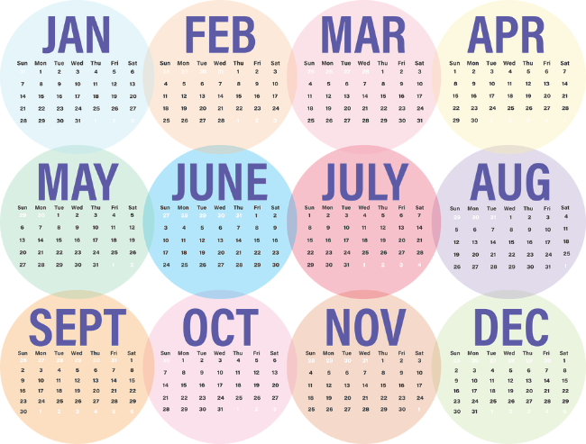
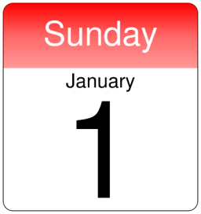
STEP 8. 일/주간/월 계획표
매일, 주별, 월별 정기 계획 수립
Daily
Weekly
Monthly
부동산/경제서적 읽기
경제뉴스 읽기
핸드폰/TV
킬링타임 하지않기
영어 회화 1시간씩
열반스쿨 기초 강의 듣기
과제 및 강의후기 작성
10억 달성기 읽고 후기 작성
(벤치마킹 찾고 따라하기)
주 4회 걷기
이사 준비 짐 간소화
월 수입/지출 내역 정리
주간계획 실행 내용 점검
독서 2권 및 후기 작성
앞마당 개척 활동 다니기

Slide 11
STEP 9. 시간의 4분면
시급성/중요도에 따라 우선순위 설정
중요도
중요하지만,
시급하지 않은 것
시급하고 중요한 것
자녀와 시간 보내기
이사 준비를 위해 짐 하나씩 버리기
강의 듣기, 과제 수행
부동산/금융 지식 습득
지출 계획 재정비 (가계부)
건강/자기 관리 (운동)
2
1
4
3
시급함
시급하지도,
중요하지도 않은 것
시급하지만,
중요하지 않은 것
TV 시청
유투브 보기
쇼핑몰 서핑
늦잠 자기
수업 준비
집안 관리

Slide 12
STEP 10. 평가와 보상
시급성/중요도에 따라 우선순위 설정
평가 방법
보상
연말 독서량 집계 (연 24권 이상)
10억 달성기 후기 집계
월부 강의 과제 달성도 체크
목표 급여 축적액 점검
좋아하는 식당 외식
적정 금액 내 갖고 싶었던 물건 구매
연 투자 수익률 집계
5개년 계획 이행 여부 확인
임장 및 앞마당 개수 확인
수익 예상표와 실제 자산 규모 비교
예상 은퇴 시기 및 자산 규모 확인
연 투자 수익률 10% 수준 물질적 보상
럭셔리 휴양 여행 (풀빌라 리조트)

